Slide 1
2025 12M LP-N MTBF & PM+MD
Notes:
115/11/08

Slide 2
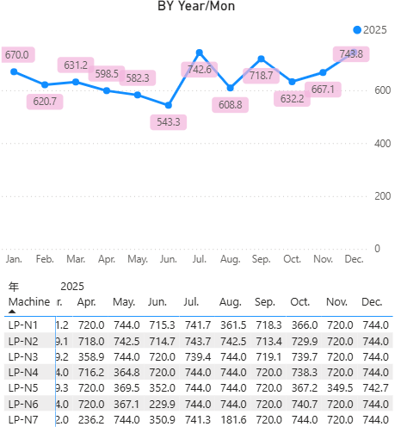
二、LP-N 12M MTBF
2025/12M LP-N MTBF： 743 > 680

Slide 3
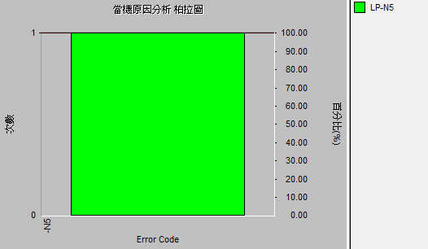
二、LP-N 12M MTBF 達標
2025/12/27 LP-N5 0.93hrs
​​Move in後, 110V trip off
check tape heater/gas bellow/mental heater/排線 全部無破損
check UPS 供應電池閃橘燈，詢問廠務後得知電池異常(等同於市電供應)
UPS beaker無跳脫，UPS目前安排於歲修更換

Slide 4
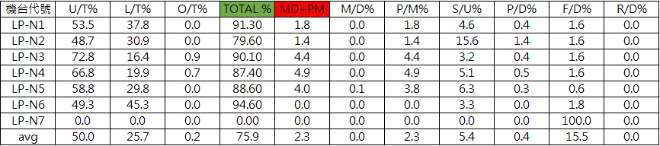
四、LP-N 12M U/T & PM+MD
2025 12M LP-N PM+MD： 2.3 < 4%

Slide 5
LP-N PTC OOS RATE REPORT

Slide 6
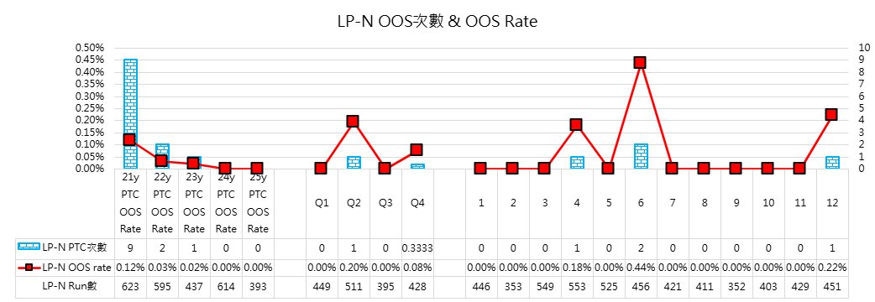
2025Y LP-N PTC OOS Rate
12M LP-N PTC OOS Rate = 0.22%

Slide 7
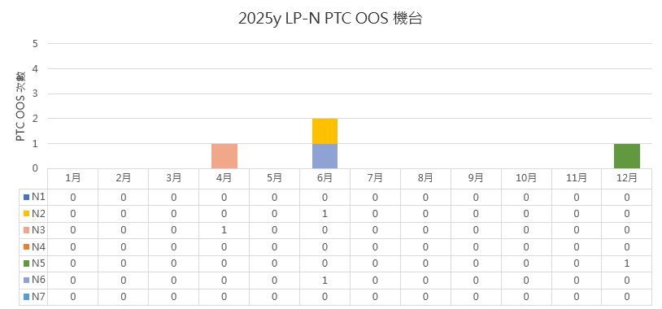
2025Y LP-N PTC OOS 次數

Slide 8
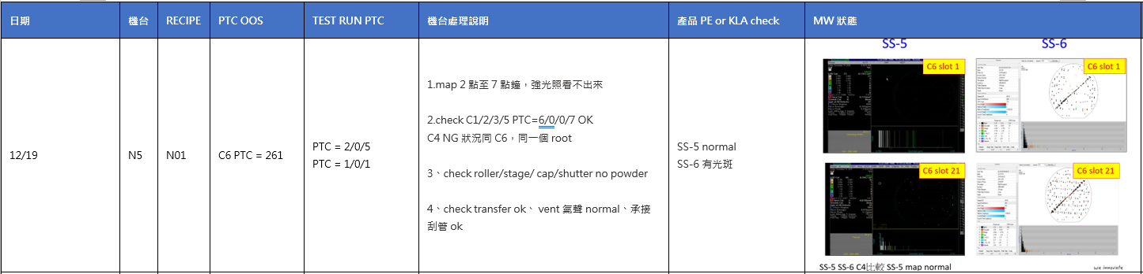
2025Y LP-N PTC OOS

Slide 9
2025Y LP-N PTC OOS
11M PTC OOS 共有 0 次，申請刪除0次

